Slide 1

Chap. 12 元素概论

Slide 2

主要内容
12.1 元素在自然界中的分布及分类
12.2 无机物的基本类型及基本性质
氧化物；
氢化物；
含氧酸碱；
无机盐

Slide 3
12.1 元素在自然界中的分布及分类
自然界中种类繁多的物质都是由一百多种元素组成的。在已发现的元素中，90余种是天然元素，20多种是人工合成元素。
大多数以化合态存在，而且主要以氧化物、硫化物、卤化物和含氧酸盐的形式存在。
在地壳中，O、Si、Al、Fe、Ca、Na、K、Mg这8种元素的总质量占地壳的99%以上。按质量分数计，地壳中O（48.6%）占第一位，其次是Si（26.3%）

Slide 4
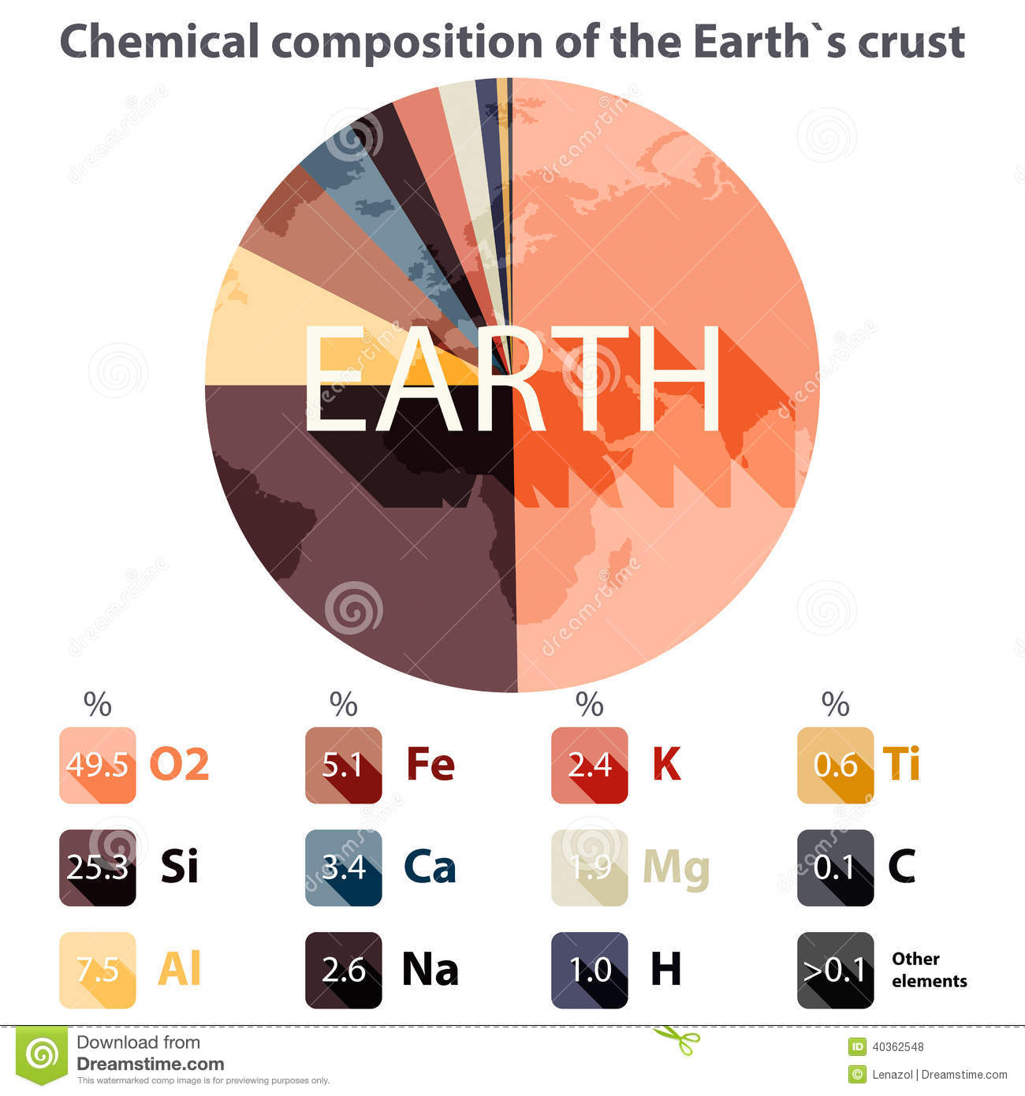

Slide 5
12.1 元素在自然界中的分布及分类
地壳中分布多的一些元素，如O、C、H、N、K、Na、Mg、Ca、Fe、P、S等，也是人体中含量较多的元素。
表12-2 人体中的一些元素的含量
元素 | 质量分数(%) | 元素 | 质量分数(%) | 元素 | 质量分数(%)
O | 65 | Ca | 2 | Na | 0.15
C | 18 | P | 1 | Cl | 0.15
H | 10 | K | 0.35 | Mg | 0.05
N | 3 | S | 0.25

Slide 6
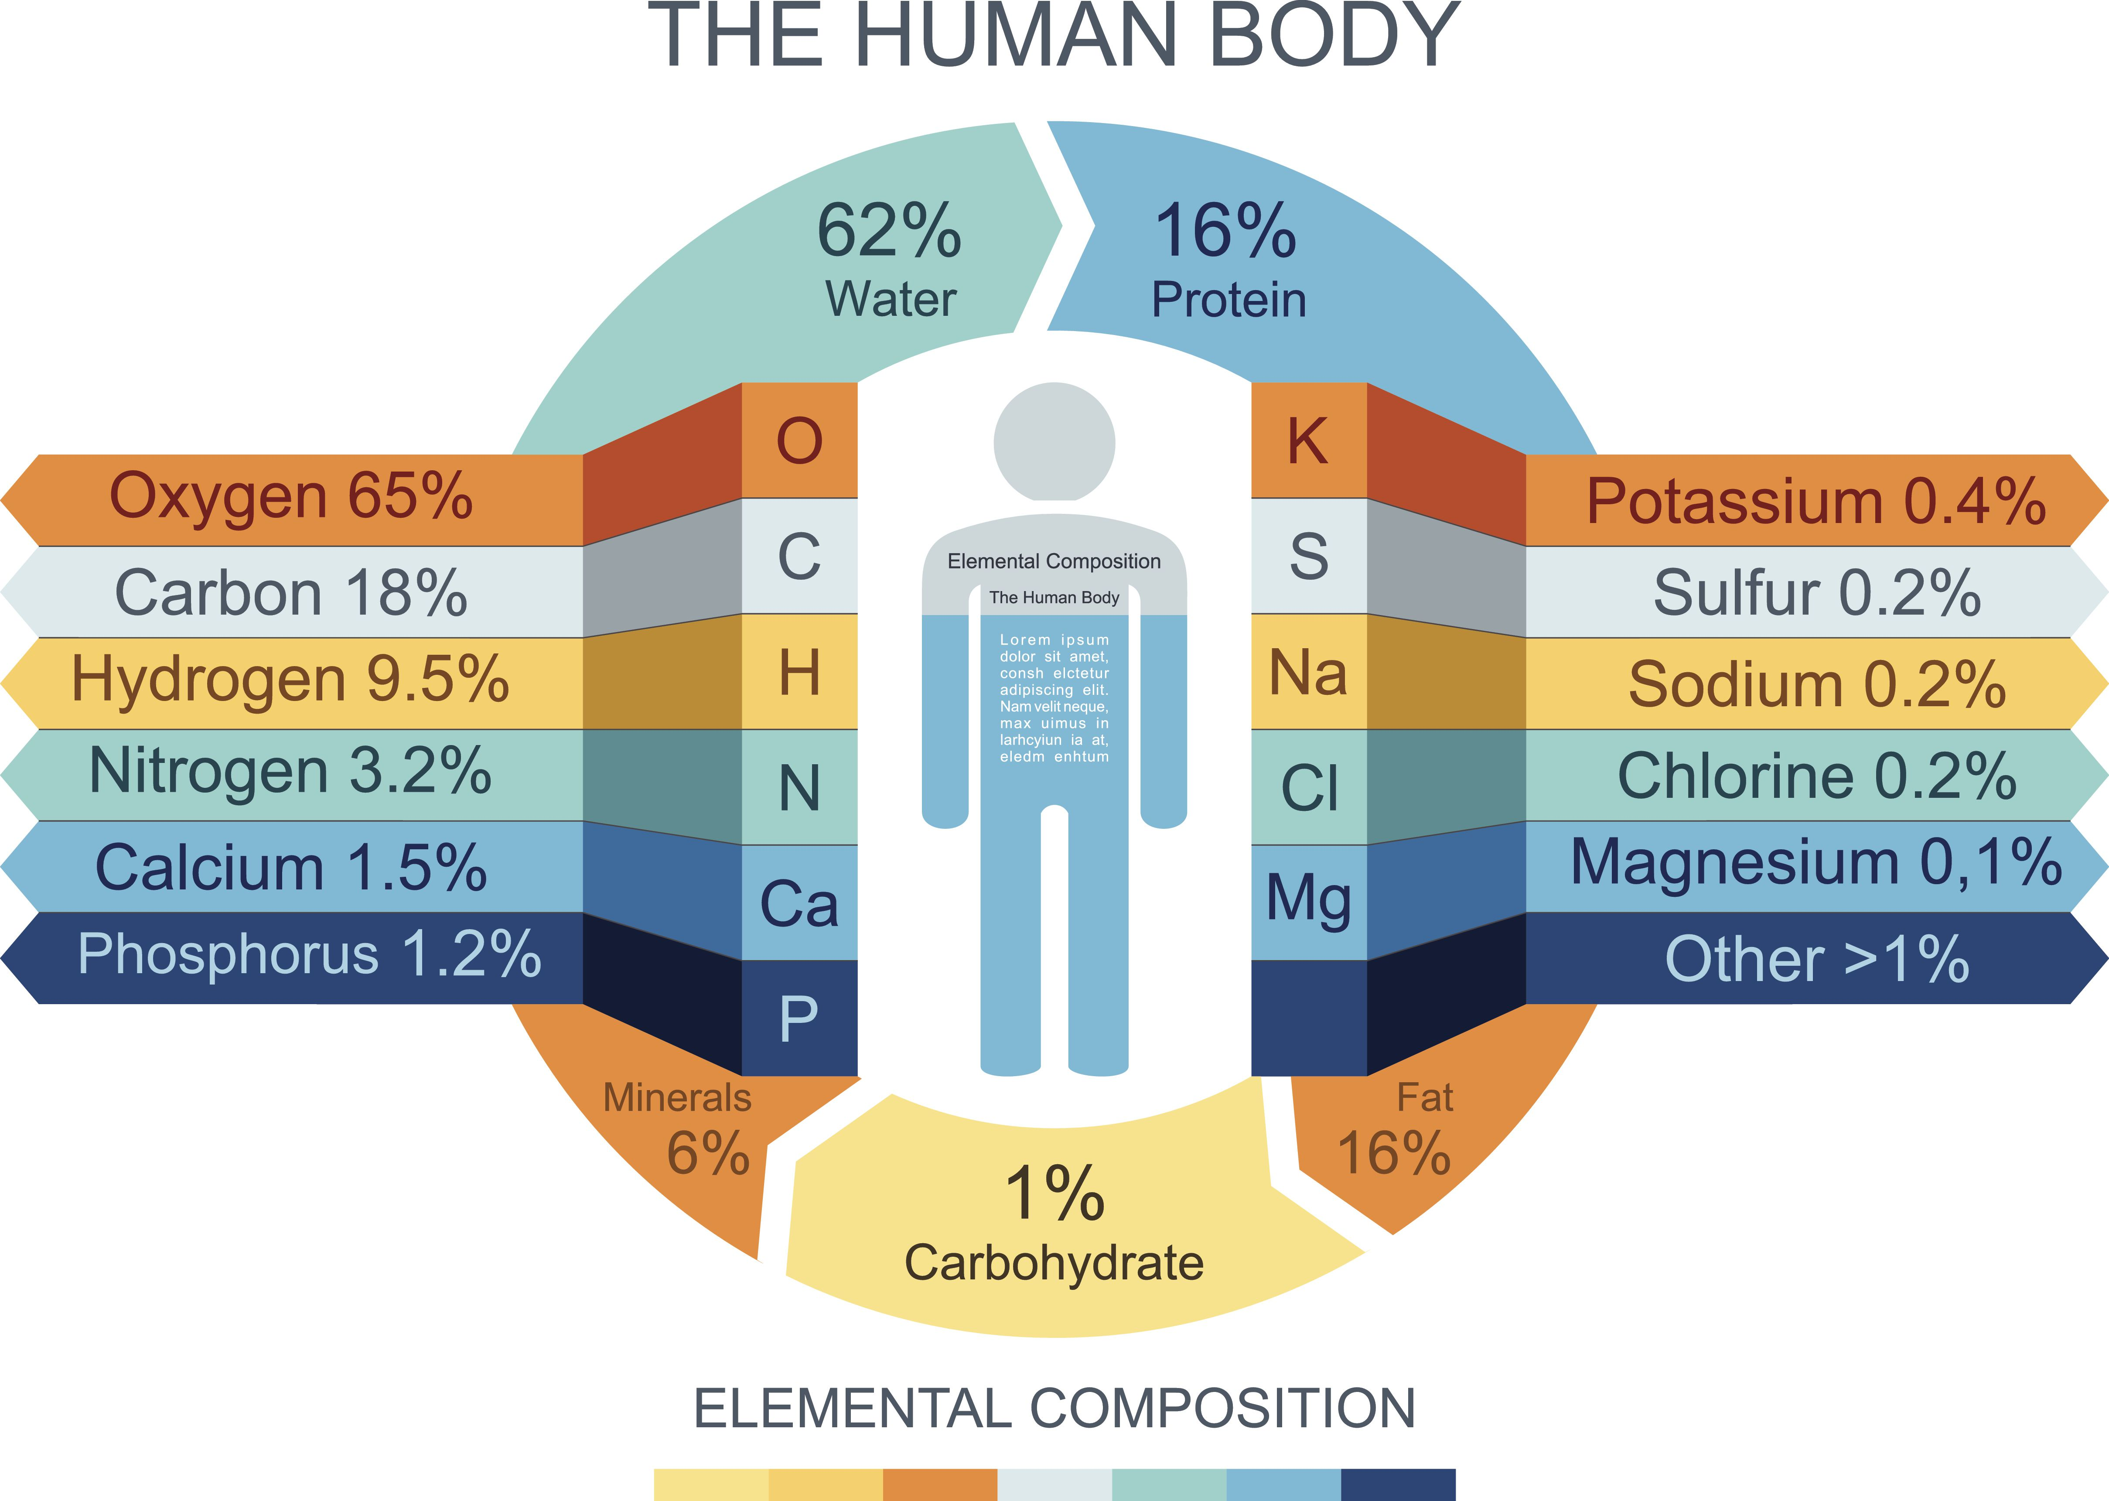

Slide 7
12.1 元素在自然界中的分布及分类
元素分为金属元素、非金属元素和准金属元素。
金属元素是指在化学反应中较易失去电子的元素。
非金属元素是指在化学反应中较易得到电子的元素。
准金属元素又称类金属元素或半金属元素，是具有金属和非金属之间的一些化学性质的元素，如硼，硅，锗，砷，锑，硫，硒和碲等，一般外表呈现出金属的特性，而其化学性质表现出金属与非金属两种性质，它们的氧化物是两性的

Slide 8
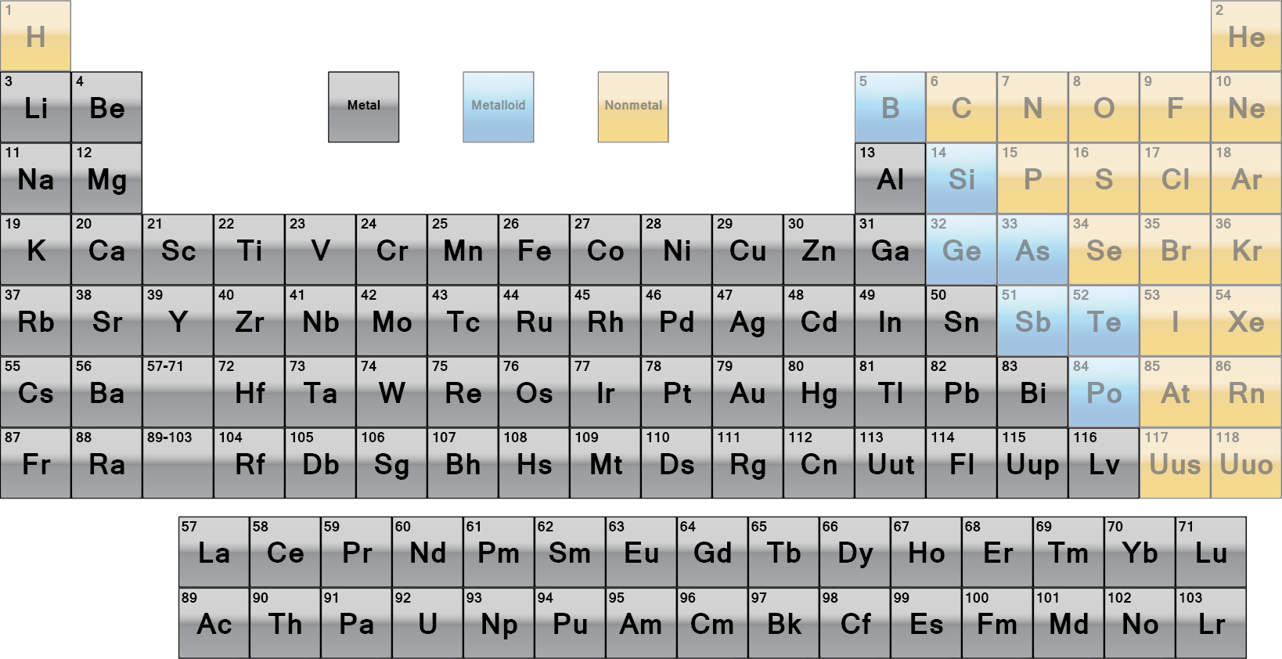

Slide 9
12.1 元素在自然界中的分布及分类
习惯还将元素分为普通元素和稀有元素。
稀有元素是指在自然界中含量很少，发现较晚，难以提炼，应用较少也较晚的元素。
稀有元素还可分为：
① 轻稀有金属，如Li、Rb、Cs、Be；
② 高熔点稀有金属，Ti、Zr、Hf、V、Nb、Ta、Mo、W等
③ 分散稀有元素，如Ga、In、Tl、Ge、Se、Te；
④ 稀有气体，如He、Ne、Ar、Kr、Xe、Rn；
⑤ 稀土金属，如Sc、Y和镧系元素；
⑥ 铂系元素，如Ru、Rh、Pd、Os、Is、Pt；
⑦ 放射性元素，如Fr、Ra、Tc、Po、At、Lr和锕系元素。

Slide 10
12.2 无机物的基本类型及基本性质
一、氧化物
氧化物（oxide）是指由氧元素与其它元素形成的二元化合物。
按组成分类，氧化物可分为金属氧化物和非金属氧化物。
按键型分类，氧化物可分为离子型氧化物和共价型氧化物。
按氧的氧化值分类，氧化物可分为普通氧化物、过氧化物和超氧化物。
按酸碱性分类，氧化物可分为酸性氧化物、碱性氧化物、两性氧化物和中性氧化物。

Slide 11
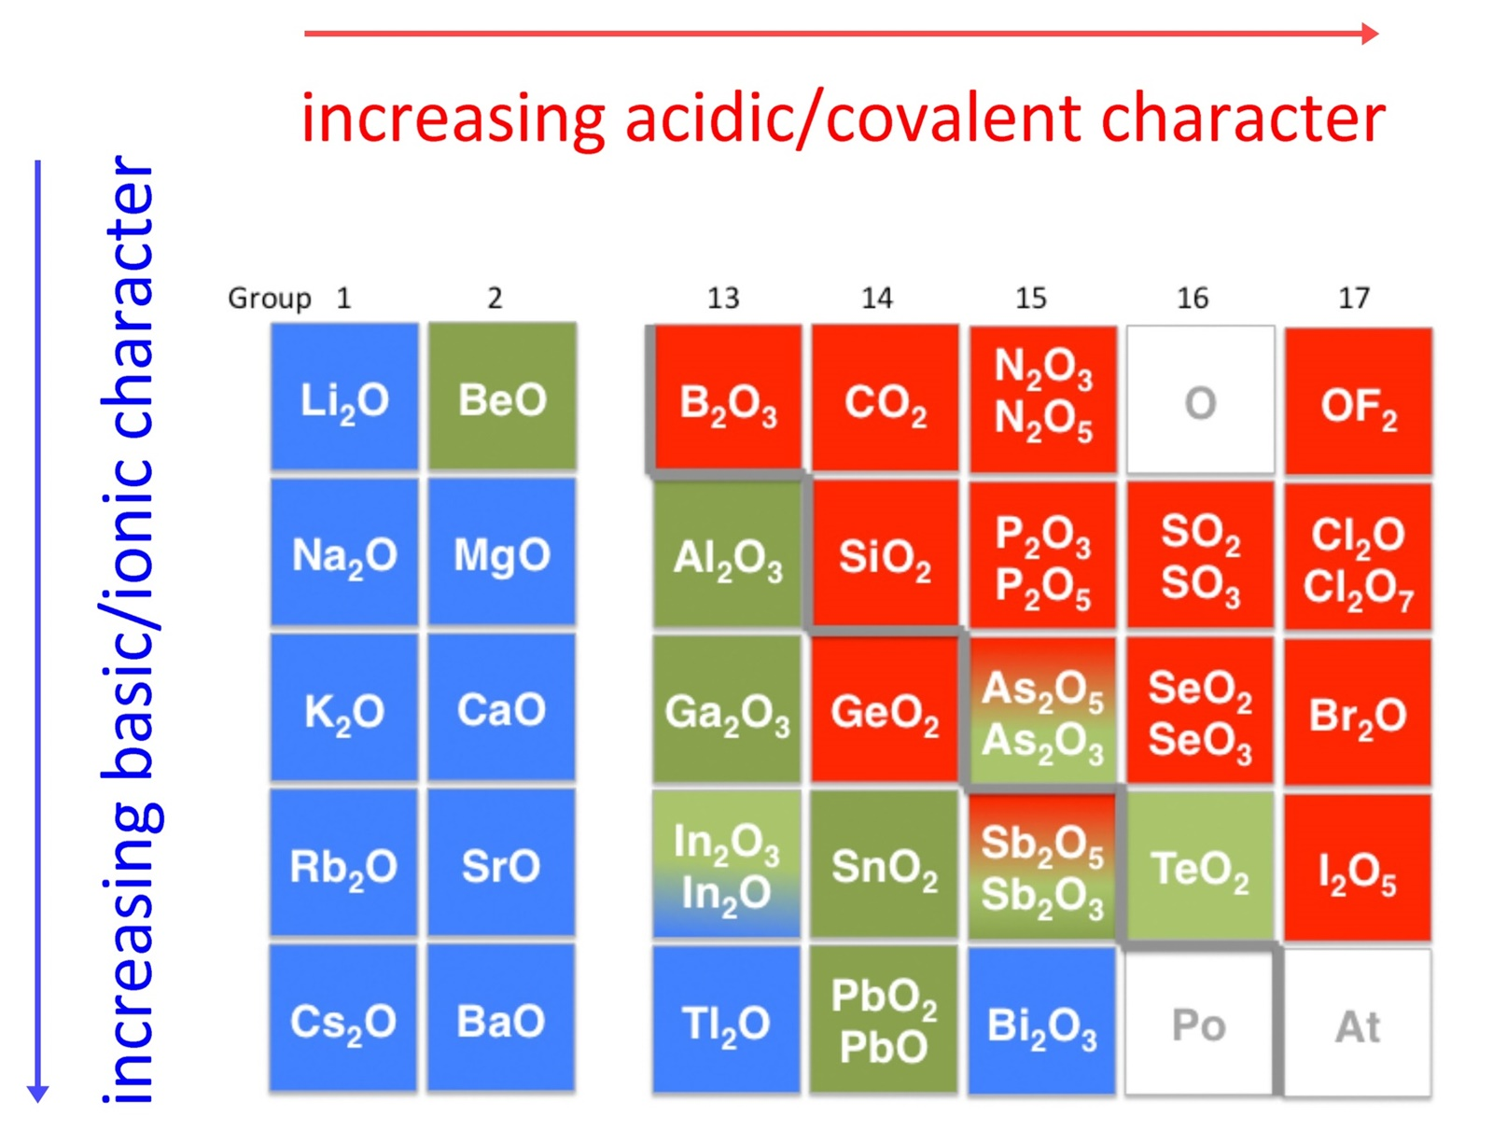

Slide 12
12.2 无机物的基本类型及基本性质
一、氧化物
氧化物（oxide）是指由氧元素与其它元素形成的二元化合物。
按与水作用的差异分类，氧化物可分为：
① 溶于水但无明显化学作用的氧化物，如RuO₄、OsO₄等。
② 同水作用生成可溶性氢氧化物的氧化物，如Na₂O、BaO
③ 同水作用生成难溶性氢氧化物的氧化物，如Sc₂O₃、BeO、MgO等。
④ 既难溶于水又不与水作用的氧化物，如Fe₂O₃、MnO₂等。

Slide 13
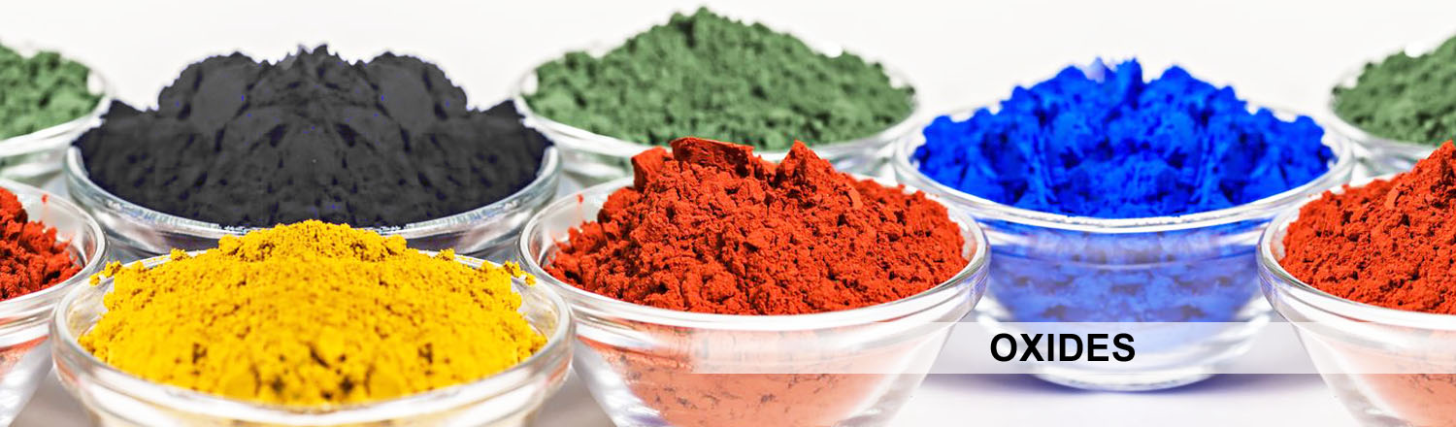
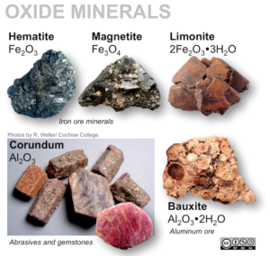
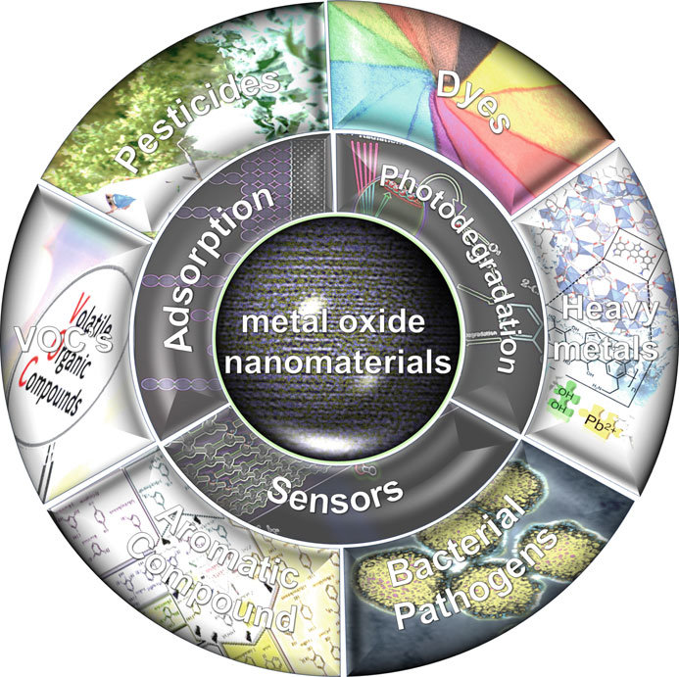

Slide 14
12.2 无机物的基本类型及基本性质
二、氢化物
氢化物（hydride）是氢与其它元素形成的二元化合物。一般情况下，将氢同金属的二元化合物称氢化物，而把氢同非金属的二元化合物称某化氢。
离子型氢化物:也称盐型氢化物，是氢和碱金属、碱土金属中的钙、锶、钡、镭所形成的二元化合物。
共价型氢化物 :也称分子型氢化物，氢和ⅢA～ⅦA族元素反应常形成共价型氢化物。

Slide 15
12.2 无机物的基本类型及基本性质
二、氢化物
离子型氢化物
离子型氢化物的固体可由氢与金属在较高的温度下直接化合得到，一般为白色或灰白色的离子晶体，如NaH、BaH₂等
离子型氢化物是很强的还原剂，在水溶液中与水剧烈反应放出氢气，使溶液呈强碱性。
常用作干燥剂、脱水剂、氢气发生剂。在非水溶剂中与B(Ⅲ)，Al(Ⅲ)等的化合物生成复合氢化物，如氢化铝锂：
4LiH + AlCl₃ = LiAlH₄ + 3LiCl

Slide 16
12.2 无机物的基本类型及基本性质
二、氢化物
共价型氢化物
与ⅢA族元素形成的氢化物是缺电子化合物，常以聚合物形式存在，如乙硼烷B₂H₆，氢化铝(AlH₃)_{n}等。
各共价型氢化物的热稳定性相差十分悬殊，PbH₄、BiH₃室温下强烈分解，HF、H₂O等受热1000℃时也几乎不分解。
共价型氢化物具有还原性，同一族元素的氢化物，从上至下还原性增强；同一周期的氢化物，从左至右还原性减弱。
共价型氢化物与水的作用比较复杂。 ① 形成强酸；② 形成弱酸；③ 形成碱；④ 与水反应放出氢气，⑤ 与水不反应。
周期表中，从左到右，酸性增强；从上到下，酸性增强

Slide 17
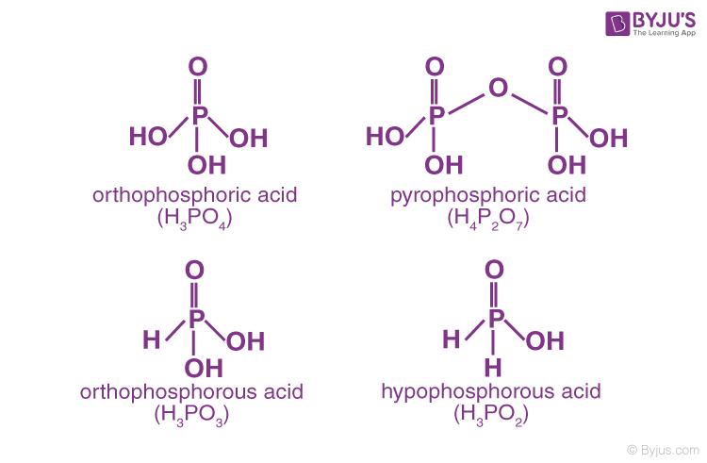
12.2 无机物的基本类型及基本性质
三、含氧酸
1.含氧酸分类
含氧酸（oxoacids）为酸根中含有氧原子的酸。无机含氧酸分子式H_{m}RO_{n}，也可写成RO_{n-m}(OH) _{m}。
简单含氧酸
同多酸
杂多酸
取代酸

Slide 18
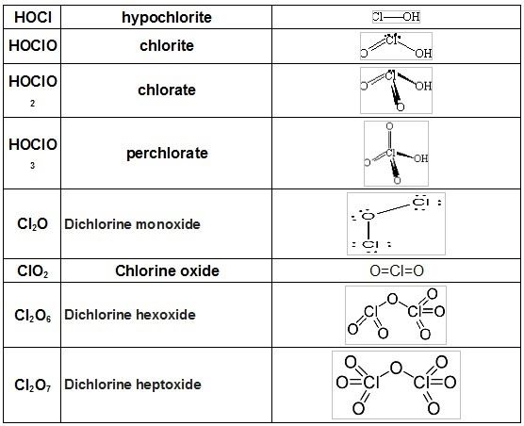
12.2 无机物的基本类型及基本性质
三、含氧酸
简单含氧酸：只含一个成酸元素的含氧酸。
正酸（H_{m}RO_{n}）：如HClO₃、H₂SO₄、HNO₃、H₃PO₄。
偏酸（H_{m−2}RO_{n−1}）：从正酸中缩去1分子，如HPO₃
亚酸(H_{m}RO_{n−1})：R氧化值比正酸小2，如HClO₂
次酸（H_{m}RO_{n−2}）：R的氧化值比正酸小4，如HClO、
高酸（H_{m}RO_{n+1}或H_{m−2}RO_{n}，无−O−O−结构））：前者如HClO₄，后者如HMnO₄。
过酸（H_{m}RO_{n+1}，有−O−O−结构）：如H₂SO₅、H₃PO₅。
原酸（H_{m}RO_{n}，m = n = R的氧化值）：H₄SiO₄、H₄CO₄。

Slide 19
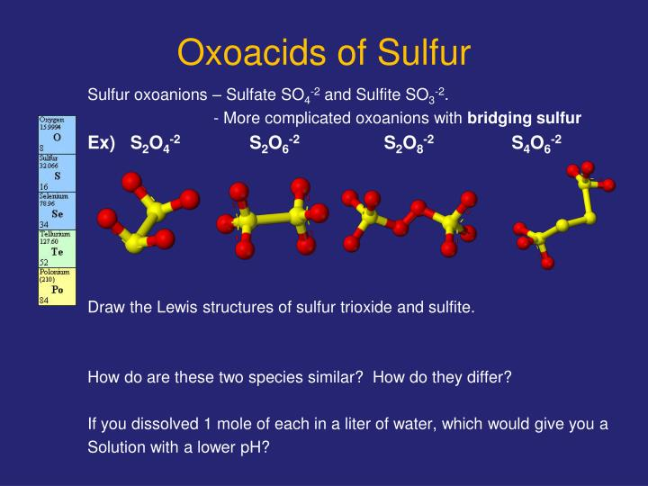
12.2 无机物的基本类型及基本性质
三、含氧酸
同多酸：含两个或两个以上相同成酸元素。
焦酸或重酸（H_{m–1}O_{n–1}RORO_{n–1}H_{m–1}）：两个正酸分子之间缩去1分子水。如H₂S₂O₇、H₂P₂O₅、H₂Cr₂O₇等。
连酸（H_{m–1}O_{n–1}RR_{l–2}RO_{n–1}H_{m–1}）：含成酸元素直接相连的结构，如：H₂S₂O₄（连二亚硫酸）、H₂S₂O₆（连二硫酸）、H₂S₅O₆ （连五硫酸）、 H₄P₂O₆。
过多酸（过二酸H_{m–1}O_{n–1}ROORO_{n–1}H_{m–1}）：如H₂S₂O₈ （过二硫酸）、H₄P₂O₈。

Slide 20
12.2 无机物的基本类型及基本性质
三、含氧酸
2. 最高氧化态氧化物水合物的酸碱性
非金属元素氧化物的水合物的结构中含有一个或多个-OH基团，其中心原子（即非金属R）周围能结合多少个-OH，取决于R^{n+}的电荷数及半径大小。一般来说，R^{n+}的电荷越高，半径越大，能结合的-OH基团数目越多。
配位数与两种离子的半径比值有关，处于同一周期的元素，其配位数大致相同。

Slide 21
12.2 无机物的基本类型及基本性质
三、含氧酸
2. 最高氧化态氧化物水合物的酸碱性
ROH在水中有两种解离方式：
ROH → R⁺ + OH⁻ （碱式解离）
ROH → RO⁻ + H⁺ （酸式解离）
ROH是按碱式还是按酸式解离，与阳离子的极化作用有关。G. H. Cartledge（卡特雷奇）曾经把这两个因素结合在一起考虑，提出了“离子势”（Ф）的概念： Ф = Z/r

Slide 22
12.2 无机物的基本类型及基本性质
三、含氧酸
2. 最高氧化态氧化物水合物的酸碱性
若R^{n+}的Ф值大，其极化作用强，氧原子的电子云将偏向R^{n+}，从而使O—H键的极性增强，ROH以酸式解离为主。
若R^{n+}的Ф值小，其极化作用弱，R—O键比较弱，ROH以碱式解离为主。

Slide 23

12.2 无机物的基本类型及基本性质
三、含氧酸
2. 最高氧化态氧化物水合物的酸碱性
用Ф值判断ROH酸碱性的经验方法如下：
＞10时，ROH显酸性
7＜ ＜10时，ROH显两性
＜7时，ROH显碱性
R^{n+}的Ф值大，ROH是酸；Ф值小，ROH是碱。

Slide 24
12.2 无机物的基本类型及基本性质
三、含氧酸
3.酸性强弱变化规律
① R的氧化值越高、半径越小，酸性越强。如
H₄SiO₄ < H₃PO₄ < H₂SO₄ < HClO₄
HClO₃ > HBrO₃ > HIO₃
HClO > HBrO > HIO
② 氧化值和半径O相近时，R的电负性越大，酸性越强。如Zn(OH)₂ > Mg(OH)₂。

Slide 25
12.2 无机物的基本类型及基本性质
三、含氧酸
3.酸性强弱变化规律
③ 氧化值、半径、R的电负性都相近时，配位数越少（R上的孤对电子相对较多），酸性越强。如
HIO₄ > H₅IO₆
H₂SO₄, H₂SeO₄ > Te(OH)₄
④ 多元酸酸性的一般规律为：
K_{a1} >> K_{a2} >> K_{a3}。

Slide 26
12.2 无机物的基本类型及基本性质
三、含氧酸
4.热稳定性
① 常温下酸酐是稳定的气态氧化物，则对应的含氧酸往往极不稳定，常温下可发生分解。
② 常温下酸酐是稳定的固态氧化物，则对应的含氧酸较稳定，在加热条件下才能分解。
③ 同一元素的含氧酸，高氧化态的酸比低氧化态的酸稳定：HClO₄ > HClO₃ > HClO₂ > HClO
H₂SO₄ > H₂SO_{3 ；}HNO₃ > HNO₂

Slide 27
12.2 无机物的基本类型及基本性质
三、含氧酸
5.氧化性
无机含氧酸的氧化性主要表现
能与排在常见金属活动性顺序表中氢后面的金属单质反应。
Cu + 2H₂SO₄(浓) = CuSO₄ + SO₂↑ + 2H₂O
能与不太活泼的非金属单质反应。
C + 2H₂SO₄(浓) = CO₂↑ + 2SO₂↑ + 2H₂O
能将多种元素从较低氧化态氧化到较高氧化态。
4HNO₃(稀) + FeS = Fe(NO₃)₃ + S↓ + NO↑ + 2H₂O

Slide 28
12.2 无机物的基本类型及基本性质
三、含氧酸
5.氧化性
（1）无机含氧酸氧化性强弱规律
① 对于同一氧化性酸，浓度越大（及溶液中氢离子浓度越大）氧化性越强。如浓硝酸比稀硝酸氧化性强，浓高氯酸的氧化性比稀高氯酸的氧化性强。
② 同一种元素形成的不同氧化态的含氧酸，一般低氧化态的比高氧化态的氧化性强。
HClO＞HClO₂＞HClO₃＞HClO₄
HNO₂＞HNO₃

Slide 29
12.2 无机物的基本类型及基本性质
三、含氧酸
5.氧化性
（1）无机含氧酸氧化性强弱规律
③ 同周期主族元素形成的最高氧化态含氧酸，从左到右，氧化性依次增强。如，高氯酸常温下氧化性很强，硫酸只有在浓度大时才表现出强氧化性，磷酸则几乎无氧化性。氯酸的氧化性比亚硫酸的氧化性强。
④ 同族副族元素含氧酸的氧化性随原子序数的增加而略有下降。

Slide 30
12.2 无机物的基本类型及基本性质
三、含氧酸
5.氧化性
（1）无机含氧酸氧化性强弱规律
⑤ 同主族元素形成的同氧化态含氧酸，氧化性强弱的规律复杂，一些常见元素含氧酸的氧化性强弱顺序如下：
HBrO₄≈H₅IO₆＞HClO₄
HBrO₃＞HClO₃＞HIO₃
HClO＞HBrO＞HIO
H₂SeO₄≈H₆TeO₆＞H₂SO₄
HNO₃＞H₃AsO₄＞H₃PO₄

Slide 31
12.2 无机物的基本类型及基本性质
三、含氧酸
5.氧化性
（2）影响无机含氧酸氧化能力强弱的因素
① 中心原子结合电子的能力
中心原子电负性愈大，愈容易获得电子而被还原，因而氧化性愈强。该因素可说明主族元素含氧酸氧化还原能力强弱。例外情况有：HBrO₃＞HClO₃＞HIO₃。

Slide 32
12.2 无机物的基本类型及基本性质
三、含氧酸
5.氧化性
（2）影响无机含氧酸氧化能力强弱的因素
② 中心原子和氧原子之间键的强度
R—O键的键能越大，键长越短，键越不易断裂。成酸元素R可与非羟基O形成d–p或p–p离域π键，非羟基O越多，离域π键的键级越大，R—O越稳定，酸的氧化性越小。所以，HClO_{n}的氧化性大小为：
HClO＞HClO₂＞HClO₃＞HClO₄

Slide 33
12.2 无机物的基本类型及基本性质
三、含氧酸
5.氧化性
（2）影响无机含氧酸氧化能力强弱的因素
③ 在含氧酸还原过程中伴随其它过程的能量效应
在含氧酸的还原中常伴随有一些非氧化还原过程的发生，如水的生成、溶剂化和去溶剂化作用、解离、沉淀的生成、缔合等。这些过程净放出的能量愈多，则总反应进行趋势愈大，即含氧酸的氧化性愈强。

Slide 34
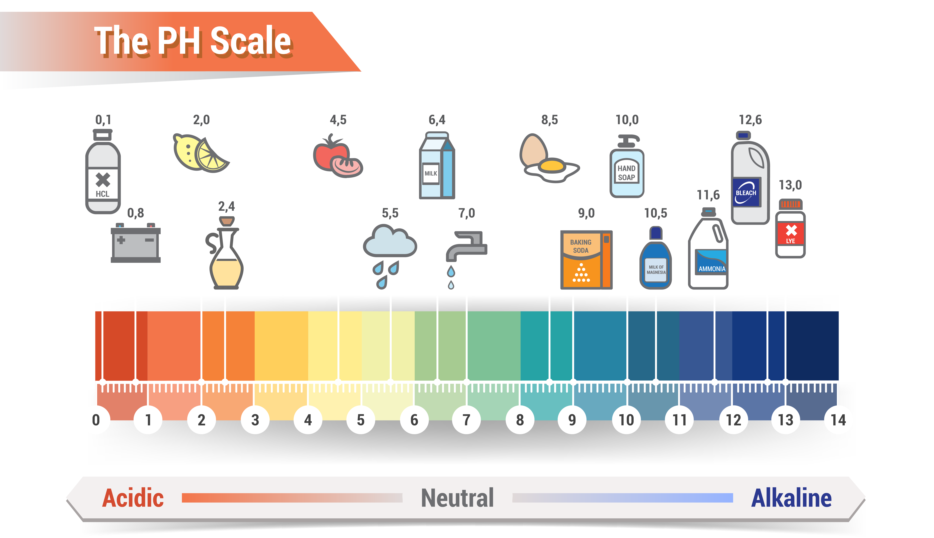

Slide 35
12.2 无机物的基本类型及基本性质
四、碱
对于R—O—H而言，中心原子R的电负性小，吸引电子能力越小，Z/r值越小，极化能力越弱，则O—H键越难断裂，而R—O键越容易断裂，即碱的碱性越强。
1、碱的通性
碱能与酸、酸性氧化物发生反应，生成盐和水。能与盐反应，生成新碱和新盐。

Slide 36
12.2 无机物的基本类型及基本性质
四、碱
2、热稳定性
R的极化能力越强，热稳定性越差。
碱金属和碱土金属，同族元素阳离子从上到下半径增大，离子势减小，氢氧化物稳定性增强。
两族元素相比，碱土金属离子的电荷高，半径小，离子势大，其氢氧化物稳定性差。
活泼性强的金属，其氢氧化物较稳定，难热解；而活泼性越差的金属，其氢氧化物越易分解；极不活泼金属Pt、Au等，甚至很难生成稳定的氢氧化物。

Slide 37
12.2 无机物的基本类型及基本性质
四、碱
3、溶解性
碱金属和碱土金属的氢氧化物在水中的溶解性具有较好的规律性，即同族元素氢氧化物的溶解度从上到下逐渐增大
碱金属氢氧化物在水中的溶解度都很大，而碱土金属氢氧化物在水中的溶解度都很小，Be(OH)₂和Mg(OH)₂是难溶物，Ca(OH)₂和Sr(OH)₂是微溶的，只有Ba(OH)₂可溶，但溶解度仍比LiOH小得多。

Slide 38
12.2 无机物的基本类型及基本性质
四、碱
3、溶解性
一些金属离子与氢氧根结合所形成的氢氧化物具有两性。如Al(OH)₃、Zn(OH)₂、Cr(OH)₃、Sb(OH)₃、Sb(OH)₅、Sn(OH)₄、Sn(OH)₂、Be(OH)₂、Pb(OH)₂等。
一些氢氧化物能溶于NH₃⋅H₂O中，生成配合物。这些氢氧化物有：Ag(OH)、Cu(OH)₂、Zn(OH)₂、Cd(OH)₂、Co(OH)₂、Ni(OH)₂等。

Slide 39
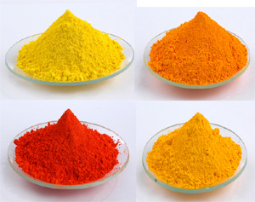
12.2 无机物的基本类型及基本性质
五、无机盐
1、无机盐的类型
（1）无氧酸盐
① 卤化物 卤化物（氢卤酸的盐）大都可溶（除Ag⁺、Pb²⁺、Hg₂²⁺的卤化物外），并具有还原性。
② 硫化物 硫化物（氢硫酸的盐）分为正盐和酸式盐，具有还原性。大多数难溶硫化物为黑色，有些难溶硫化物具有特征颜色，可用于离子鉴别。如ZnS为白色、CdS为亮黄色、MnS为肉红色、As₂S₃为黄色、Sb₂S₃为橙色、Bi₂S₃暗褐色、SnS为褐色、SnS₂为黄色。
③ 金属氢化物 金属氢化物具有强还原性并易水解。

Slide 40
12.2 无机物的基本类型及基本性质
1、无机盐的类型
（2）含氧酸盐
① 硫酸盐 硫酸盐分为正盐和酸式盐。目前已知的硫酸盐矿物种数有170余种，其中石膏、硬石膏、重晶石、芒硝等均为重要的工业矿物。
② 亚硫酸盐 亚硫酸盐分为正盐和酸式盐，具有氧化还原性并以还原性为主。亚硫酸钠是最常见的亚硫酸盐，是优良的还原剂。

Slide 41
12.2 无机物的基本类型及基本性质
1、无机盐的类型
（2）含氧酸盐
③ 碳酸盐 碳酸盐分正盐、酸式盐和碱式盐。易生成碱式盐的金属离子有：Mg²⁺、Pb²⁺、Bi³⁺、Cu²⁺、Cd²⁺、Hg²⁺、Fe²⁺(Fe³⁺)、Zn²⁺、Co²⁺、Ni²⁺。须注意的是，高价金属离子如Al³⁺、Cr³⁺、Fe³⁺、Sn⁴⁺、Sb³⁺与Na₂CO₃/(NH₄)₂CO₃等可溶性碳酸盐反应时，发生双水解反应，生成金属氢氧化物并放出CO₂。

Slide 42
12.2 无机物的基本类型及基本性质
1、无机盐的类型
（2）含氧酸盐
④ 磷酸盐 磷酸盐可分为正盐、酸式盐和缩聚磷酸盐。
⑤ 卤酸盐、重铬酸盐、高锰酸盐
卤酸盐含有三角锥型的卤酸根离子（XO₃⁻），其中卤原子的氧化值为+5。卤酸盐有强氧化性。
重铬酸盐为含有重铬酸离子（Cr₂O₇²⁻）的盐类，酸性条件下有强氧化性，在碱性溶液中转变为铬酸盐。
高锰酸盐中最重要的是高锰酸钾（亦称灰锰氧、PP粉），是一种常见的强氧化剂。

Slide 43
12.2 无机物的基本类型及基本性质
1、无机盐的类型
（3）复盐
由两种或两种以上的简单盐类组成的同晶型化合物，叫做复盐。复盐中含有大小相近、适合相同晶格的一些离子。例如，明矾，莫尔盐（(NH₄)₂Fe(SO₄)₂·6H₂O），铁钾矾（KFe(SO₄)₂·12H₂O）。
复盐可分为两大类：① 含两种或两种以上阳离子的复盐，如KMgCl₃⋅6H₂O（光卤石）等；② 含两种或两种以上阴离子的复盐（杂多酸的盐）。
（4）配盐
由配离子形成的盐称为配盐，配盐在溶液中不能完全电离出组成离子

Slide 44
12.2 无机物的基本类型及基本性质
2、含氧酸盐的溶解性
3 含氧酸盐的热稳定性
① 对于不同含氧酸的盐，一般情况下，酸不稳定，其对应的盐也不稳定，反之，酸较稳定，其对应的盐也较稳定。
② 对同一种含氧酸的盐，热稳定性的大小是：正盐＞酸式盐＞酸，如
Na₂CO₃＞NaHCO₃＞H₂CO₃

Slide 45
12.2 无机物的基本类型及基本性质
3 含氧酸盐的热稳定性
③ 同一酸根的盐的热稳定性顺序是：碱金属盐＞碱土金属盐＞过渡金属盐＞铵盐。在碱金属或碱土金属两族中，阳离子半径大的含氧酸盐稳定性大于阳离子半径小的含氧酸盐。
④ 同一成酸元素，其高氧化态含氧酸盐比低氧化态含氧酸盐稳定，如AgClO₄（分解温度为759K）的热稳定性大于AgClO₃（分解温度为543K）。

Slide 46
12.2 无机物的基本类型及基本性质
3 含氧酸盐的热稳定性
⑤ 许多无水酸式含氧酸盐受热后，阴离子可能缩合失水并进一步聚合成多酸离子。
⑥ 含结晶水的含氧酸盐，受热时会发生脱水反应或水解反应。

Slide 47
谢谢！

